Slide 1
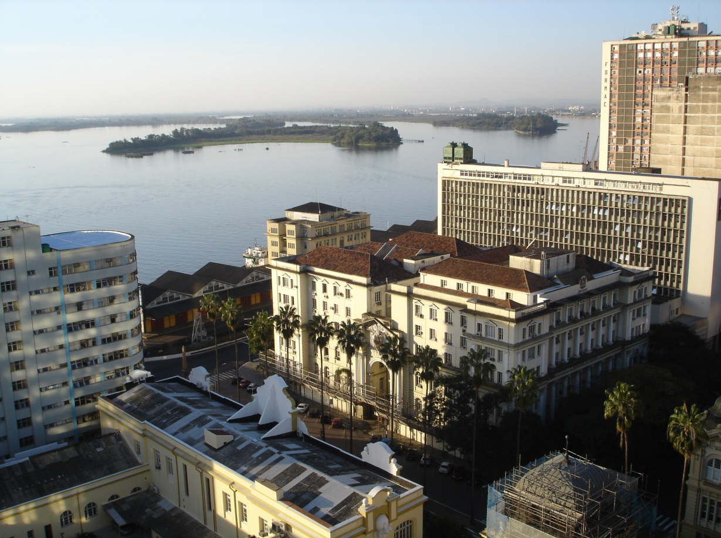
Sistema de Gestão da Segurança da Informação – SGSI
SEFAZ/RS

Slide 2
SGSI
O que é um SGSI: “Parte do sistema de gestão global, baseado na abordagem de riscos do negócio, para estabelecer, implementar, operar, monitorar, analisar criticamente, manter e melhorar a segurança da informação.” (Norma ABNT NBR ISO/IEC 27001).
Segurança da Informação é antes de tudo um assunto de gestão do que um assunto técnico. Se corretamente gerenciada, facilita os negócios e deixa de ser apenas mais um custo, garantindo benefícios na gestão da organização como um todo.

Slide 3
NORMAS DE SEGURANÇA DA INFORMAÇÃO
ABNT NBR ISO/IEC 27001:2013 - Sistemas de gestão de segurança da informação – Requisitos
ABNT NBR ISO/IEC 27002:2013 - Código de prática para controles de segurança da informação
ABNT NBR ISO/IEC 27003:2011 - Diretrizes para implantação de um sistema de gestão da segurança da informação

Slide 4
NORMAS DE SEGURANÇA DA INFORMAÇÃO
ABNT NBR ISO/IEC 27004:2010 - Gestão da segurança da informação – Medição
ABNT NBR ISO/IEC 27005:2011 - Gestão de riscos de segurança da informação

Slide 5
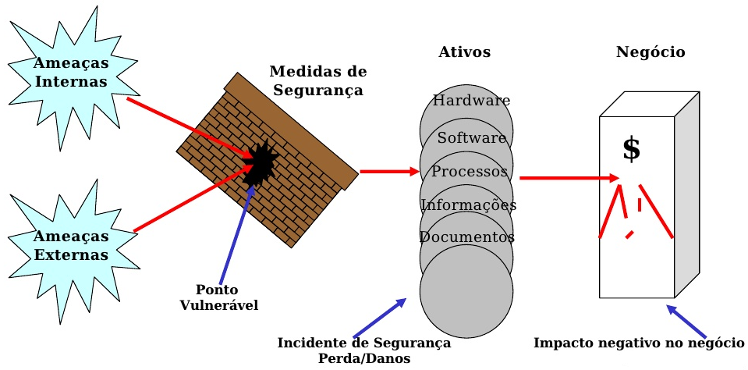
AMBIENTE NAS ORGANIZAÇÕES

Slide 6
PRINCÍPIOS DA SEGURANÇA DA INFORMAÇÃO
Confidencialidade
Informação acessível apenas para quem estiver autorizado
Segurança
informação correta, verdadeira, não corrompida
Integridade
Disponibilidade
Informação acessível sempre que necessário

Slide 7
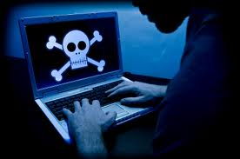
PRINCIPAIS AMEAÇAS
Ataques internos
Emails maliciosos
Navegação indevida
na internet
Configuração inadequada

Slide 8
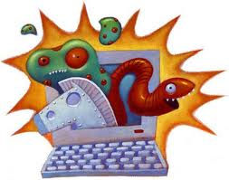
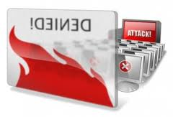
PRINCIPAIS AMEAÇAS
Malwares
Spam
Ataque de negação
de serviço
Perda de dados em dispositivos portáteis

Slide 9
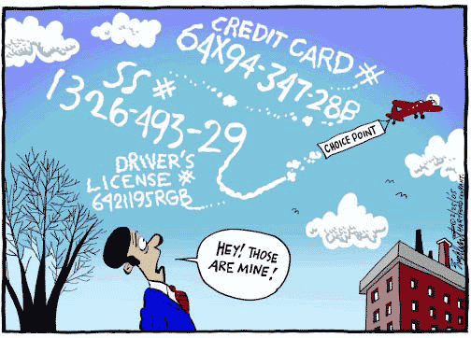
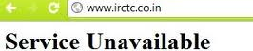
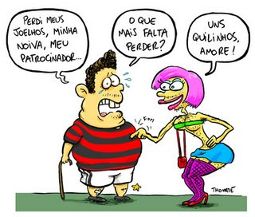
PRINCIPAIS IMPACTOS
Quebra de Sigilo e
Vazamento de Informações
Indisponibilidade dos serviços
Danos de imagem
Fraudes

Slide 10
MOTIVAÇÃO DO PROJETO
Necessidade da SEFAZ/RS de proteger seus ativos de informação contra ataques internos e externos
Estabelecimento de direitos e responsabilidades às pessoas que lidam com os recursos de informática da organização e as informações neles armazenadas
Minimizar os danos ao negócio e maximizar o retorno dos investimentos em TI

Slide 11
MOTIVAÇÃO DO PROJETO
Construção do Datacenter SEFAZ/RS (sites 1 e 2), com sua “população” através de aquisições com recursos do PROFISCO, implica maiores necessidades em termos de Segurança da Informação
Ampliação da parceria entre a SEFAZ/RS e a PROCERGS reforça a necessidade de sinergia entre as políticas de Segurança da Informação adotadas nas duas organizações

Slide 12
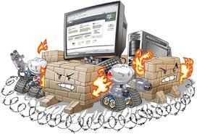
CONSULTORIA
Objeto: Contratação de Consultor (CI) especialista em Segurança da Informação, para definição e implantação de um SGSI na SEFAZ/RS.
Duração: 12 meses.
Início dos trabalhos: fevereiro de 2014
Investimento: R$ 162.000,00 (honorários)
até R$ 45.000,00 (despesas reembolsáveis)

Slide 13
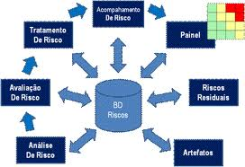
METAS
Visão gerencial dos riscos relacionados aos ativos de TI da SEFAZ/RS, priorizando ações e investimentos de acordo com o potencial de impacto

Slide 14
METAS
Criação de métricas para a gestão de riscos

Slide 15
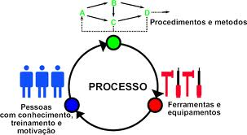
SGSI - METAS
Informações centralizadas e integradas sobre a segurança da informação envolvendo tecnologia, processos e pessoas

Slide 16
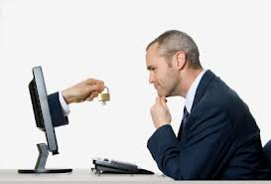
SGSI - METAS
Incorporação da cultura e das práticas de segurança da informação à rotina de trabalho da SEFAZ/RS

Slide 17
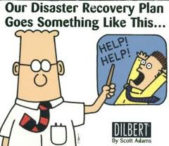
METAS
Garantia de continuidade dos processos críticos da organização em caso de desastres ou incidentes de segurança da informação.

Slide 18
FATORES CRÍTICOS DE SUCESSO
Apoio da equipe diretiva
Engajamento de todas as áreas
Criação de um Comitê de Gestão da Segurança da Informação na SEFAZ/RS, para acompanhar e dar continuidade ao trabalho que será desenvolvido pelo projeto.

Slide 19
FATORES CRÍTICOS DE SUCESSO
Contratação de consultor qualificado e experiente em elaboração de SGSI
Alocação dos recursos humanos necessários, com sua capacitação

Slide 20
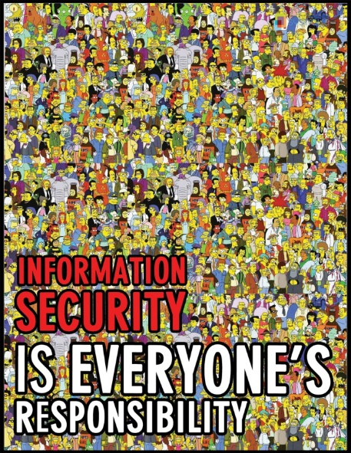
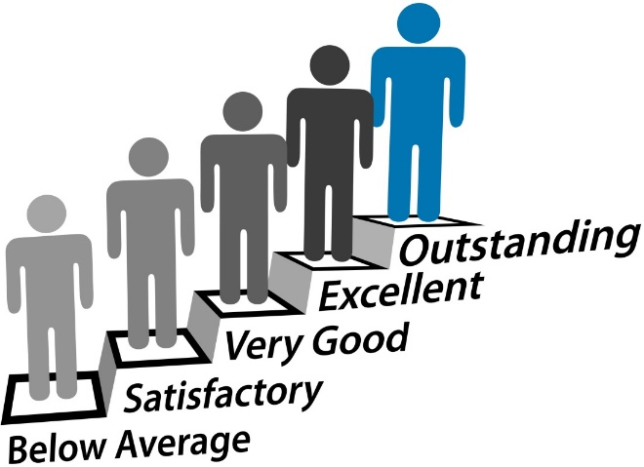
FATORES CRÍTICOS DE SUCESSO
Treinamento e conscientização dos usuários
Previsão, no escopo dos serviços, de elaboração de um programa para treinamento e conscientização dos usuários
Avaliação periódica do SGSI
Perpetua-se o ciclo característico da TI, chamado PDCA – uma vez iniciado o processo, ele é continuamente revisado para promover melhorias e ajustes.

Slide 21
ETAPAS DO PROJETO

Slide 22
1) DEFINIÇÃO DO ESCOPO
DATACENTER SITE 1
Cadastro de Usuários (Active Directory)
Intranet (SharePoint)
Correio Eletrônico (Exchange)
Servidor de Arquivos

Slide 23
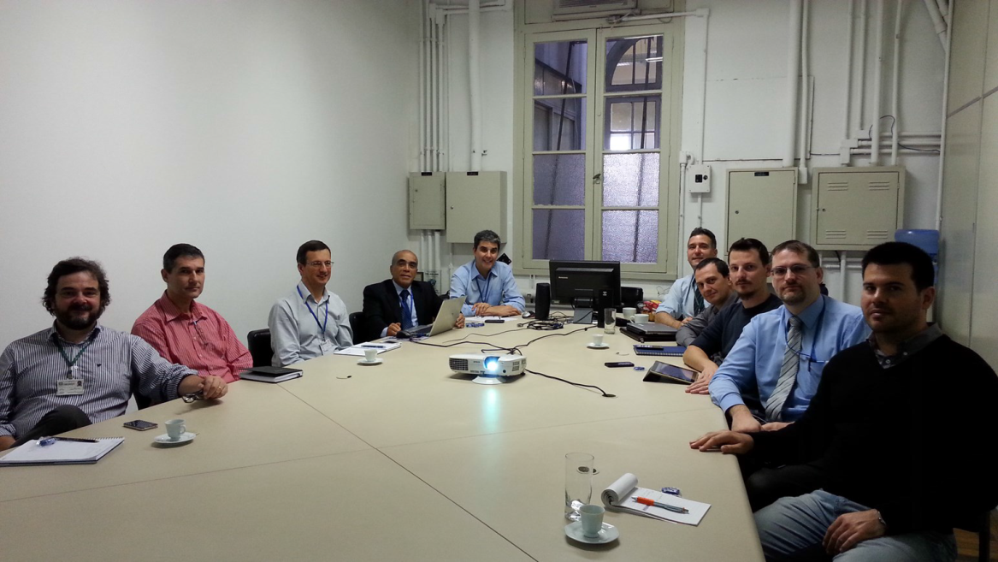
2) CRIAÇÃO DO COMITÊ DE GESTÃO DA SEGURANÇA DA INFORMAÇÃO
Aprovação do Regimento Interno, definindo:
Objetivos
Composição
Funcionamento

Slide 24
3) DEFINIÇÃO DA ESTRUTURA E SISTEMÁTICA DE DOCUMENTAÇÃO
Política de Segurança da Informação
Instrução Normativa da STI
Manual do SGSI
PG – Procedimento de Gestão
PO – Procedimento Operacional
Registros do SGSI

Slide 25
4) DEFINIÇÃO E APROVAÇÃO DA POLÍTICA DE SI
Elaborada pelo CGSI
Aprovada pela equipe diretiva
Será publicada através de Portaria do Secretário da Fazenda
Política de Segurança da Informação da SEFAZ RS.pdf

Slide 26
5) ANÁLISE/AVALIAÇÃO DOS RISCOS DE SEGURANÇA DA INFORMAÇÃO
Utilizado software de gestão de riscos para:
Inventariar os ativos
Identificar as ameaças e vulnerabilidades
Avaliar as probabilidades de ocorrência e suas consequências
Ordenar os riscos de acordo com os critérios de avaliação de riscos definidos

Slide 27
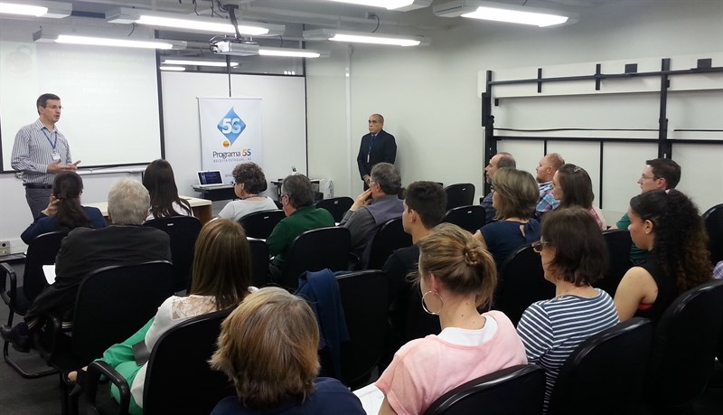
6) TREINAMENTO/CONSCIENTIZAÇÃO DOS USUÁRIOS
Cursos
Palestras
Dicas na INTRASEFAZ
Cartilha da SI
Dia da SI na SEFAZ/RS
Boletim Mensal da SI (Boletim SI - Edição IX)

Slide 28
7) ELABORAÇÃO DOS DOCUMENTOS DO SGSI
DOCUMENTOS JÁ VALIDADOS
Política de Segurança da Informação
PG_STI_A.8.2-01: Classificação da Informação
PG_STI_A.13.2-01: Mensagens Eletrônicas
PG_SUP_A.7.1-01: Segurança em Recursos Humanos: Antes da Contratação

Slide 29
7) ELABORAÇÃO DOS DOCUMENTOS DO SGSI
DOCUMENTOS A SEREM VALIDADOS PELO CGSI
PG_STI_A.6.2-01: Dispositivos móveis e trabalho remoto
PG_STI_A.9.2.5-01: Análise Crítica dos direitos de acesso do usuário
PG_STI_A.9.2.6-01: Retirada ou ajuste dos direitos de acesso do usuário
PG_STI_A.9.3.1-01: Uso da informação de autenticação secreta

Slide 30
7) ELABORAÇÃO DOS DOCUMENTOS DO SGSI
DOCUMENTOS A SEREM VALIDADOS PELO CGSI
PG_STI_11.2.5-01: Remoção de ativos
PG_STI_A.12.1.2-01: Gestão de mudanças
PG_STI_A.12.2-01: Controle contra códigos maliciosos
PG_STI_A.16.1-01: Notificação de Incidentes de Segurança da Informação

Slide 31
7) ELABORAÇÃO DOS DOCUMENTOS DO SGSI
DOCUMENTOS A SEREM VALIDADOS PELO CGSI
PG_STI_A.16.1-02: Gestão de Incidentes de Segurança da Informação
PG_STI_A.18.1.1-01: Conformidade com Requisitos Legais e Contratuais
PG_SUP_A.7.3-01: Segurança em Recursos Humanos: Encerramento e mudança de contrato

Slide 32
7) ELABORAÇÃO DOS DOCUMENTOS DO SGSI
DOCUMENTOS A SEREM VALIDADOS PELO CGSI
PG_SUP_A.11.1-01: Áreas Seguras
PG_SUP_A.15.1-01: Segurança da Informação na cadeia de suprimentos
PG_SUD_A.7.2-01: Segurança em Recursos Humanos: Durante a Contratação
PG_COR_A.7.2.3-01: Processo Disciplinar

Slide 33
7) ELABORAÇÃO DOS DOCUMENTOS DO SGSI
DOCUMENTOS A SEREM VALIDADOS PELO CGSI
MN_STI_001: Manual do SGSI
PG_STI_9.3-01: Análise Crítica do SGSI pela Alta Direção
PG_STI_A.12.6-01: Restrições quanto à instalação de software
PG_STI_A.17.1-01: Gestão da Continuidade do Negócio

Slide 34
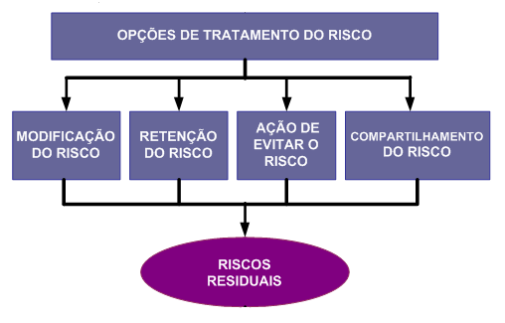
8) ELABORAÇÃO DOS PLANOS PARA TRATAMENTO DOS RISCOS

Slide 35
7) TREINAMENTO NOS PROCEDIMENTOS
Treinar os usuários de TI nos novos procedimentos de gestão e, também, nos procedimentos de operação

Slide 36
9) AUDITORIA DO SGSI
Frequência: semestral (ideal) ou anual
Objetivo: verificar a conformidade do SGSI em relação aos requisitos da norma ISO 27001

Slide 37
10) IMPLEMENTAÇÃO DE MELHORIAS
A SEFAZ/RS, com base no procedimento Ação Corretiva e Melhorias
(PG_STI_10-01_R_0_AC_CORR_MELHORIA),
deve buscar continuamente a pertinência, adequação e eficácia do seu SGSI.

Slide 38
11) ANÁLISE CRÍTICA DO SGSI
Realizada pela Alta Direção, a cada 6 meses, para assegurar a contínua adequação, pertinência e eficácia do SGSI.
Principais pontos analisados:
situação das ações de análises críticas anteriores realizadas pela Alta Direção;
mudanças nas questões internas e externas, que sejam relevantes para o SGSI;
realimentação sobre o desempenho da segurança da informação, incluindo tendências em:
não conformidades e ações corretivas;
monitoramento e resultados da medição;
resultados de auditorias;
cumprimento dos objetivos de segurança da informação;

Slide 39
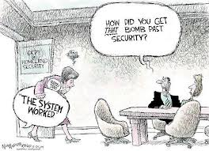
BENEFÍCIOS ESPERADOS
Redução de falhas nos sistemas de Tecnologia da Informação em geral, bem como da perda e vazamento de informações

Slide 40
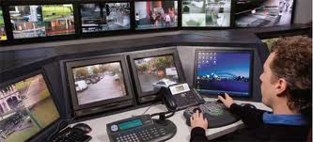
BENEFÍCIOS ESPERADOS
Informações centralizadas e análise integrada de em relação à segurança das informações que são de responsabilidade da SEFAZ/RS, promovendo visão ampla dos riscos das atividades;

Slide 41
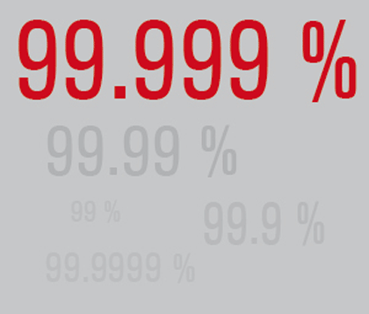
BENEFÍCIOS ESPERADOS
Aumento da disponibilidade dos serviços oferecidos pela STI, com garantia de um nível mínimo de disponibilidade destes.
Melhoria na imagem da SEFAZ/RS, com crescimento da relação de confiança estabelecida internamente e com a sociedade.

Slide 42
MUITO OBRIGADO!
Sérgio Borba Pereira
Seção de Segurança
Divisão de Infraestrutura e Segurança
Supervisão de Tecnologia da Informação
Secretaria da Fazenda do RS
sergio.borba@sefaz.rs.gov.br
(51) 3214-5280
(51) 9974-7981

